Slide 1
ГОДОВОЙ ОТЧЁТ
за 2023 год
Заместитель главного врача по первичной
медико-санитарной помощи
ГБУЗ «ГКБ имени В.П. Демихова ДЗМ»
Иванова Ирина Валентиновна

Slide 2
Основные показатели
ГКБ имени В. П. Демихова
Амбулаторно-поликлинический центр
Мощность
741 посещениe в смену по данным ЕМИАС
40 179 человек
(12 071) человека старше трудоспособного возраста
Прикрепленное население
Численность прикрепленного населения
40 179
человек

Slide 3
Посещения поликлиники в 2023 году
154 983 посещений в 2023 году
Профилактические приемы
Приемы по заболеванию

Slide 4
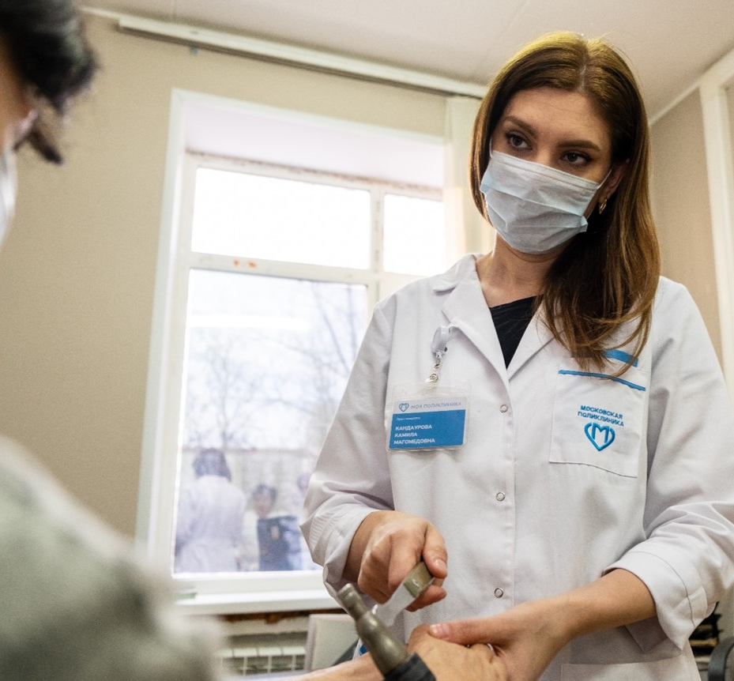
Диспансеризация
Прошли диспансеризацию
32 528 (95%) чел из них:
Включено в план проведения диспансеризации на 2023г с учетом возрастной категории
34 300 чел., из них:

Slide 5
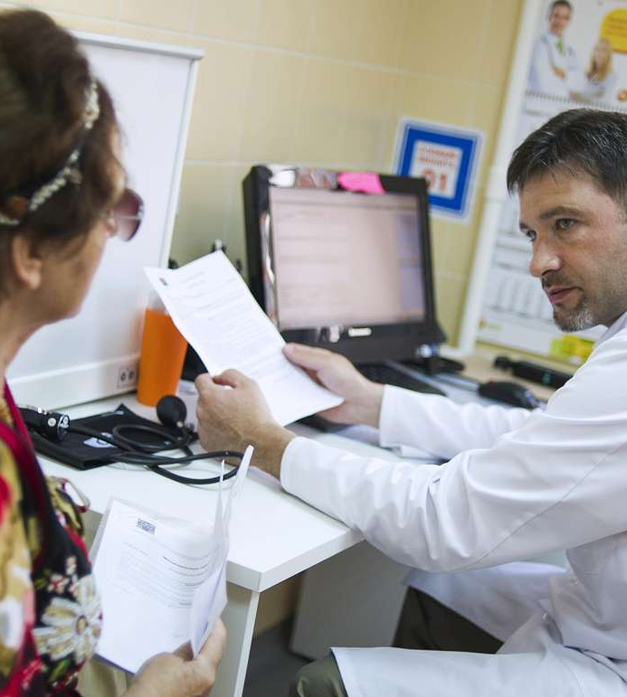
Диспансеризация и профилактические осмотры
Диспансеризация взрослого населения - 32 528 чел.
Проведено углубленной диспансеризации - 3143 чел.
Выявлено:
Онкологические заболевания – 4
Болезни сердечно-сосудистой системы – 163
Сахарный диабет - 6
Проведение периодических осмотров - 2 750 чел.
Проведено предварительных осмотров – 504 чел.
Итоги диспансеризации:
I группа здоровья - 6974 (21,4%)
II группа здоровья - 438 (1,3%)
III а группа здоровья - 13587 (41,8%)
III б группа здоровья – 11529 (35,4%)
.

Slide 6
Прививочная работа: гепатит, корь, краснуха, дифтерия
Вакцинация против гепатита В
Вакцинация против гепатита А
Ревакцинация против гепатита А
Вакцинация против кори
Ревакцинация против кори
Вакцинация против краснухи
Ревакцинация против краснухи
Вакцинация против дифтерии
Ревакцинация против дифтерии
100%
Средний показатель выполнения плана по вакцинации на 2023 год

Slide 7
П о к а з а т е л и з а б о л е в а е м о с т и
Болезни
системы кровообращения
Болезни органов дыхания
Болезни
органов пищеварения
Болезни
костно-мышечной системы
Болезни мочеполовой системы

Slide 8
Инвалиды и участники ВОВ, основные показатели
Критерий | Ветераны ВОВ (УВОВ, блокадники, труженики тыла) | Инвалиды ВОВ
Состоит под диспансерным наблюдением на начало отчетного года | 89 | 56
Вновь взято под диспансерное наблюдение в отчетном году | 0 | -
Снято с диспансерного наблюдения в течении отчетного года | 2 | 2
из них: выехало | 2 | 2
Состоит под диспансерным наблюдением на конец отчетного года | 87 | 54
Охвачено комплексными медицинскими осмотрами | 100% | 100%
8

Slide 9
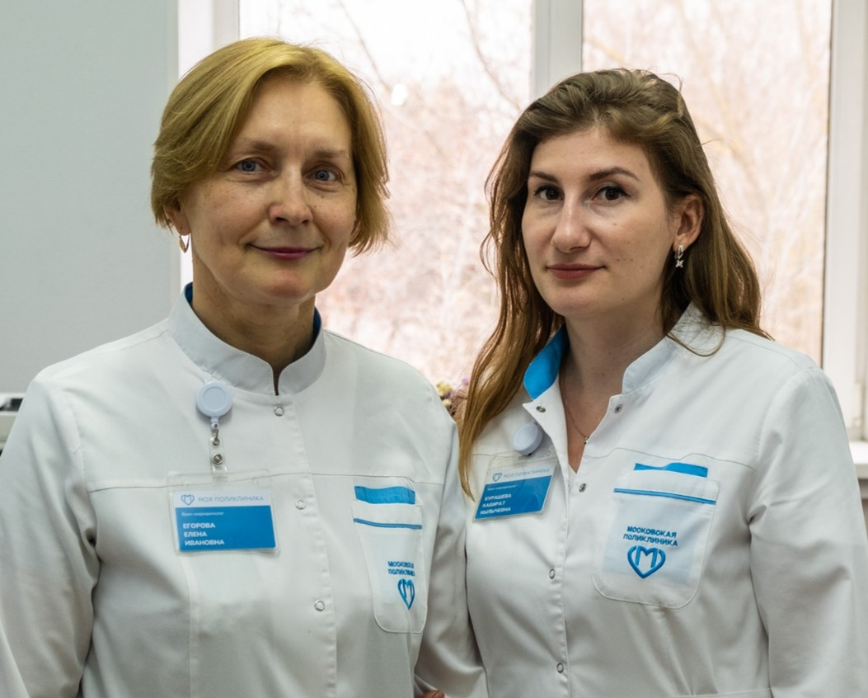
Обучение врачей общей практики
В 2023 году
было принято
на работу
15 сотрудников
Повышение
квалификации
прошли
134 человека

Slide 10
Повышение комфорта пребывания в поликлинике
С целью исключения неудобств для пациентов:
Нахождения больных в одной зоне со здоровыми
Нехватки посадочных мест для ожидания
Отсутствия информации о движении очереди на прием
Отсутствия контроля за состоянием здоровья пациентов, находящихся в очереди, со стороны медицинского персонала
Организованы зоны комфортного ожидания приема дежурного врача
Положительный эффект от организации зон комфортного ожидания:
Разделение потоков здоровых
и болеющих пациентов
Информирование пациентов о движении «живой» очереди через информационное табло
Создание достаточного количества посадочных мест для ожидания приема
Визуальный контроль пациентов,
находящихся в очереди

Slide 11
Работа по рассмотрению жалоб и обращений граждан
ГКБ имени В.П. Демихова
Амбулаторно-поликлинический центр
Всего 359 обращений
Обоснованных – 2
Число обращений
за 2023 год
Все обращения пациентов рассматриваются в индивидуальном порядке
В случае негативного содержания обращения, специалисты поликлиники вступают в диалог с пациентом и детализируют проблему для ее решения
Изучаются предложения граждан по улучшению работы поликлиники, руководство использует обратную связь от пациентов для совершенствования оказания медицинской помощи

Slide 12
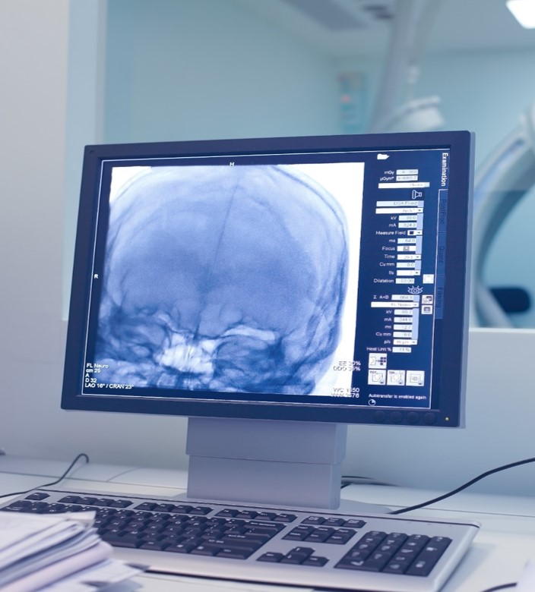
Оборудование поликлиники
Амбулаторно-поликлинический центр ГКБ имени В.П. Демихова
оснащен всем необходимым медицинским оборудованием.
КТ
МРТ
Рентгенаппараты
Флюорографы
УЗИ экспертного класса
Холтер
СМАД
1 ед.
1 ед.
1 ед.
1 ед.
3 ед.
7 ед.
5 ед.

Slide 13
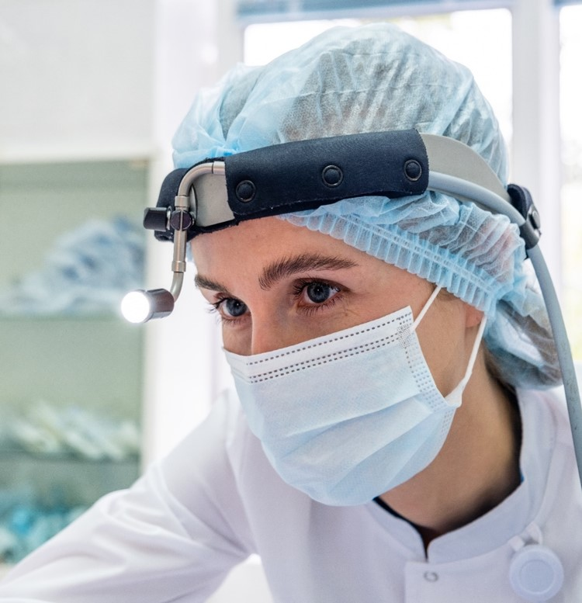
Медицинская организация оказывает помощь по различным профилям:
Терапия
Хирургия
Офтальмология
Оториноларингология
Урология
Неврология
Кардиология
Эндокринология
Инфекционные болезни
Сердечно-сосудистая хирургия
Нейрохирургия
Травматология и ортопедия
Пульмонология
Профпатология

Slide 14
Кадры 2023 года
81,25
ставок всего
77,75
ставки всего
19,25
ставки всего

Slide 15
Мероприятия в поликлиниках, реализованные в 2023 году
Оптимизация работы поликлиники
Открытая
информационная среда
Повышение комфорта пребывания
Повышение доступности мед. помощи
Развитие справочно-информационного отдела и входной группы
Администраторы МФЦ – помощь в записи через инфоматы, мониторинг очередей около медицинских постов и коридоров
Внедрение «Бережливых технологий»
Развитие телемедицинских технологий
Возможность до приёма ответить в чат-боте на вопросы в приложении ЕМИАС
Оцифровка всех документов, которые отсутствуют в ЕМИАС, что позволяет врачу увидеть необходимую информацию, не копируя документы пациента
Интеграция ЕМИАС и портала Госуслуг
Создание унифицированной системы навигации
Создание зон комфортного ожидания приема дежурного врача
Единая брендовая медицинская форма для всего персонала поликлиники
Внедрение московского стандарта 2.0 во всех филиалах поликлиники
Увеличение доли врачей общей практики
Доступность врачей специалистов: кардиолога, невролога, эндокринолога в каждом здании поликлиники
Программы проактивного диспансерного наблюдения
Программы для пациентов с ХСН и заболеваниями ССС

Slide 16
НОВЫЙ МОСКОВСКИЙ СТАНДАРТ ПОЛИКЛИНИК
КАПИТАЛЬНЫЙ РЕМОНТ ПОЛИКЛИНИК
КУРС НА ПАЦИЕНТООРИЕНТИРОВАННОСТЬ
ЕДИНЫЙ СТИЛЬ ОФОРМЛЕНИЯ
ОБНОВЛЕННЫЙ ФАСАД И СТЕНЫ
СОВРЕМЕННОЕ ДИАГНОСТИЧЕСКОЕ ОБОРУДОВАНИЕ
УДОБНАЯ ПЛАНИРОВКА
ОБНОВЛЕННЫЕ ИНЖЕНЕРНЫЕ СИСТЕМЫ И СИСТЕМЫ ЭНЕРГОСБЕРЕЖЕНИЯ ЗДАНИЙ
СОВРЕМЕННЫЕ КАБИНЕТЫ ВРАЧЕЙ
КОМФОРТНЫЕ ЗОНЫ ОЖИДАНИЯ
ПОВЫШЕНИЕ КАЧЕСТВА ОКАЗАНИЯ МЕДПОМОЩИ
НОВЫЙ ПОДХОД К ВЗАИМООТНОШЕНИЮ С ПАЦИЕНТАМИ
ЛЕЧЕНИЕ В КОМФОРТНЫХ УСЛОВИЯХ
ДОБРОЖЕЛАТЕЛЬНАЯ И ПОЗИТИВНАЯ ОБСТАНОВКА
ВЗАИМОУВАЖИТЕЛЬНЫЕ ОТНОШЕНИЯ С ПАЦИЕНТАМИ
НОВЫЕ ФОРМАТЫ ОБРАТНОЙ СВЯЗИ С ПАЦИЕНТАМИ

Slide 17
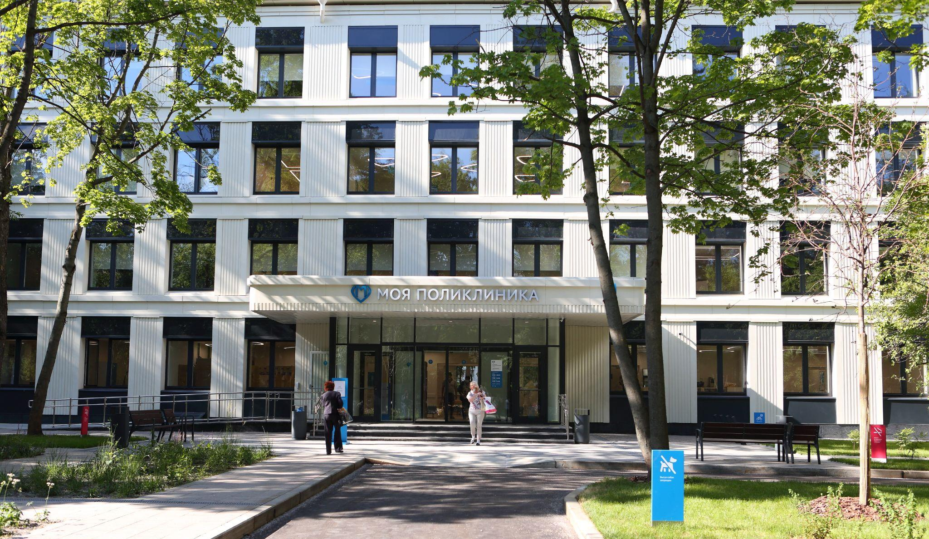
Капитальный ремонт
В августе 2023 года стартовал и реализуется капитальный ремонт здания АПЦ.
На время капитального ремонта оказывается по адресам:
Капотня, 3 квартал, д.27
Есенинский бульвар, 9к1 (ГБУЗ ГА №9 ДЗМ филиал 1)
ул. Шкулева 4с10

Slide 18
Спасибо за внимание!

